Slide 1
Особенности организации обучения умственно отсталых обучающихся в колледжах и техникумах
Галкина В.А., к.п.н., доцент

Slide 2
Определение
Индивидуальный образовательный маршрут — это индивидуальная программа, рассчитанная на конкретного обучающегося и преследующая конкретные цели, которые необходимо реализовать в указанные сроки.
Адаптированная основная образовательная программа (АООП) ― это образовательная программа, адаптированная для обучения одной из категорий обучающихся с ограниченными возможностями здоровья (ОВЗ) с учетом особенностей их психофизического развития, индивидуальных возможностей, обеспечивающая коррекцию нарушений развития и социальную адаптацию..

Slide 3
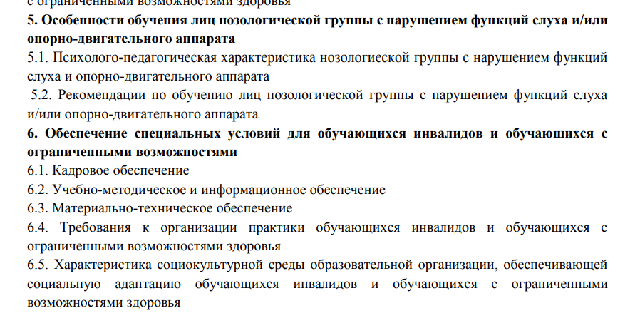
Из АОП

Slide 4
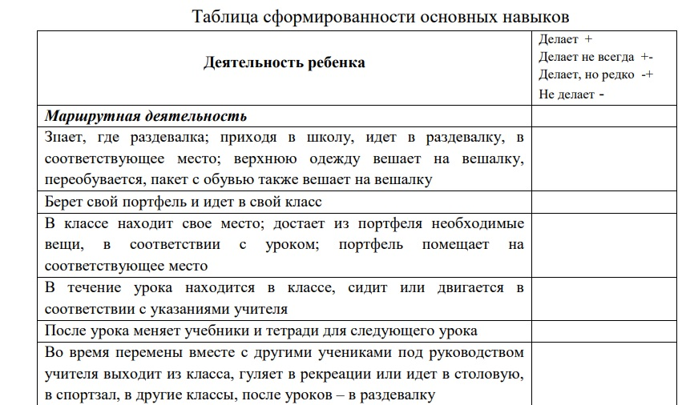
ИОМ тьюторского сопровождения

Slide 5
Основные виды деятельности тьютора:
1. Информационное обеспечение
2. Организационная деятельность
3. Учебно-методическая работа
4. Диагностико - аналитическая деятельность

Slide 7
Спасибо за внимание!

